Slide 1
Бизнес аналитика
Кирилл Кочнев

Slide 2


Преподаватели
Кирилл Кочнев
Руководитель продуктовой аналитики, HeadHunter
Пан Екатерина
Руководитель отдела клиентской аналитики, СберМаркет

Slide 3
Смотрим комикс

Slide 4

Встречайте ДС!

Slide 5


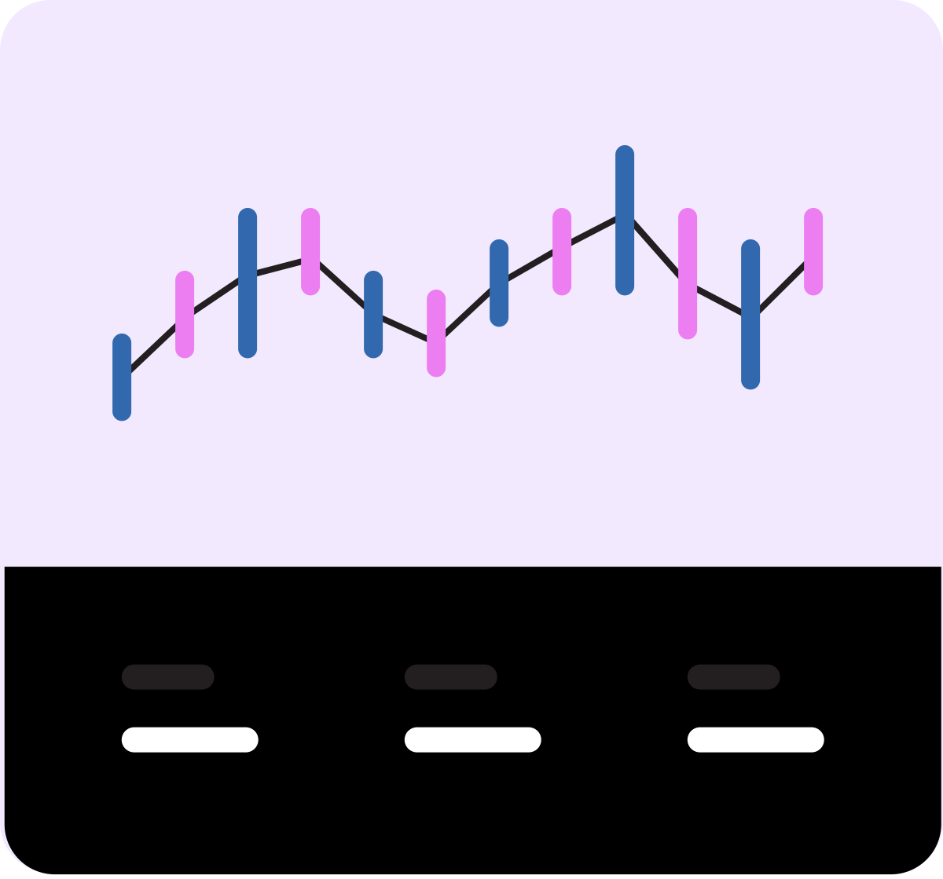


Он хорошо умеет анализировать данные в Python…

Slide 6

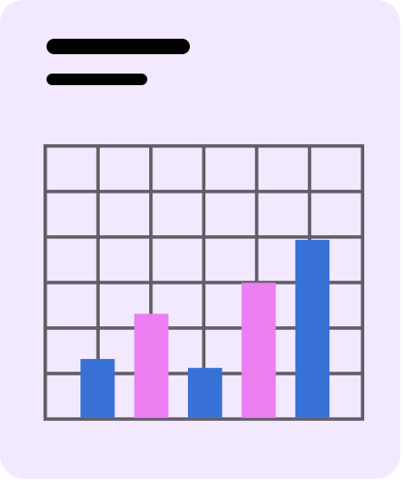

Что же ему делать?..
Но не знает что именно
анализировать…
?
?
?
?

Slide 7






Анализировать только
имеющиеся данные?
Идти к менеджеру
NO!
NO!
Заняться бизнес аналитикой!
Аналитик

Slide 8



На этом курсе мы расскажем что такое аналитика и какие инструменты должен знать аналитик
.
.
.
Да, отлично, договорились!
Аналитик

Slide 9

Ты узнаешь что анализировать и как достать для этого нужные данные
Аналитик

Slide 10




ДС думает про модель
ДС думает про качество
ДС думает про выводы
ДС думает про данные….
Менеджеры думают бизнес-величинами
Аналитик
Менеджер

Slide 11

Аналитика сводит их вместе
Аналитик

Slide 12









Аналитик это:
Человек-модель
Человек-корректные-данные
Человек-менеджер
Человек-дэшборд
упер-команда

Slide 13


Человек-корректные-данные
Человек-дэшборд
Человек-менеджер
Человек-модель
Может определить выброс в данных это реальное значение или баг
Знает как компания зарабатывает и как работа ДС/менеджеров/тд влияет на доход
Хорошо разбирается в статистике и математике
Делает визуализации интерактивными
Может собрать автоматический пайплайн обработки данных
Ругается с менеджерами за плохие задачи
Соберет простую модель из * и палок на любых данных по статье на медиуме
Знает, какой график лучше использовать в каждом случае
Может сделать аналитическую презентацию понятной даже для обезъяны
Хорошо понимает предметную область, в которой работает компания
Профессионально скажет каких данных не хватает
Понимает, как работает data-flow внутри компании

Slide 14




Суперкоманда спешит на помощь, ...
Менеджер: heeeelp

Slide 15






Занимается не математикой!
А решает вопросики
И не программированием!
(или делает вид, что решает)

Slide 16

Теперь ДС знает, что и как нужно анализировать
(но это не точно)

Slide 17
Конец!

Slide 18
Теперь подробнее

Slide 19
Какие бывают аналитики
Традиционно выделяют несколько видов аналитиков.
Некоторые из них:
Бизнес-аналитик
Маркетинговый аналитик
Веб-аналитик
Продуктовый аналитик
Аналитик данных
Надо понимать, что часто грань между разными типами аналитиков размывается.
Внутри компании один и тот же аналитик может заниматься несколькими "аналитиками".

Slide 20
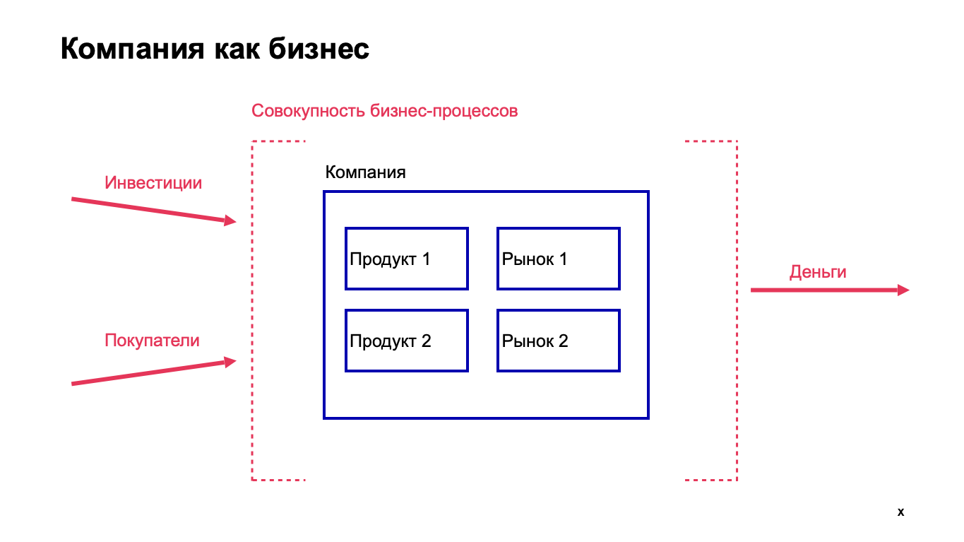
Взгляд бизнес-аналитика

Slide 21
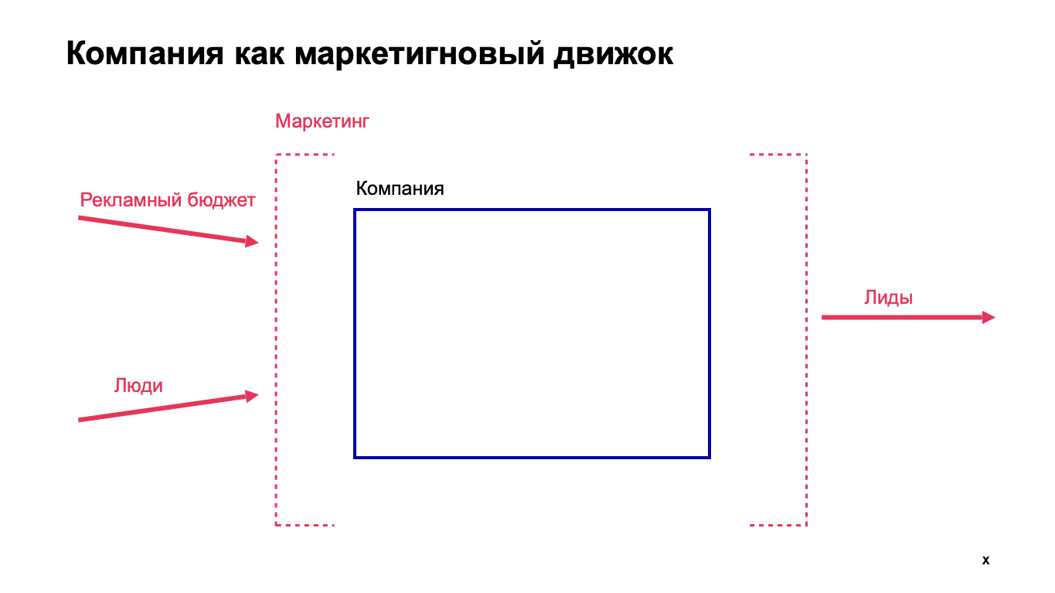
Взгляд маркетинг-аналитика

Slide 22
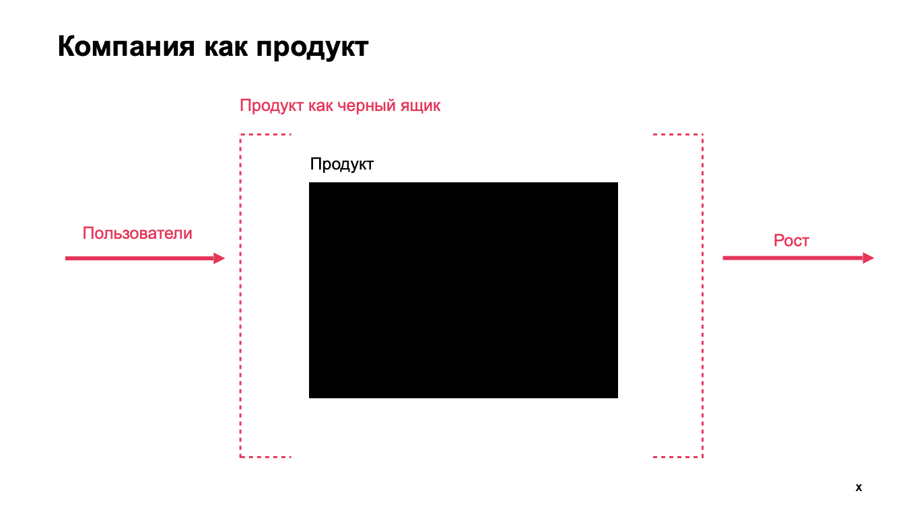
Взгляд продуктового аналитика

Slide 23

От продукта к моделям
Компания как функция
Любая аналитика рассматривает определяет бизнес/маркетинг/продукт как функцию выходных параметров от входных.
Входные и выходные параметры называют метриками.
Цель аналитики
Задача аналитики - понять, что именно это за функция, т.е. определить связи между метриками. Что еще важнее - понять, как на эту функцию можно влиять.
Продуктовая аналитика
Проблема продуктовой аналитики состоит в том, что стандартных метрик не существует, поскольку все продукты разные. Поэтому первый шаг продуктового аналитика - выбор метрик.

Slide 24
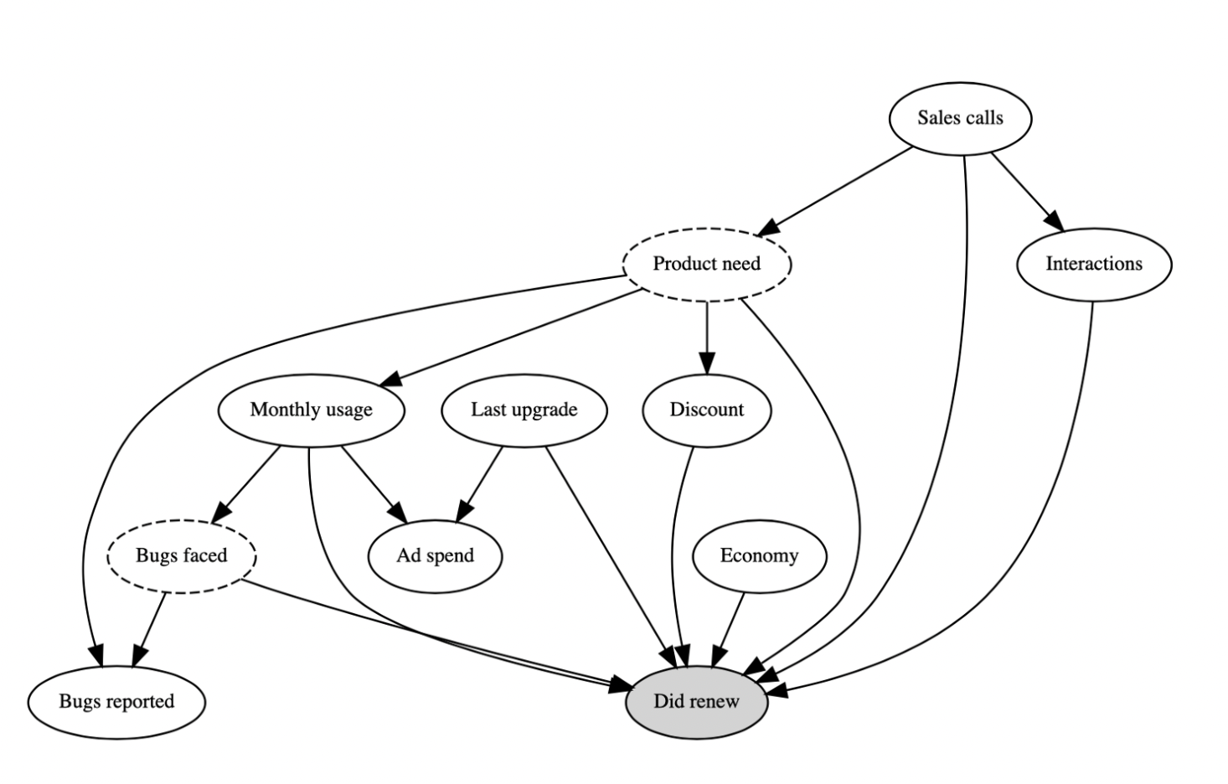
Как определять связи
Способы от простых к сложным
1. Простые формулы
2. Эксперименты
3. Модели

Slide 25
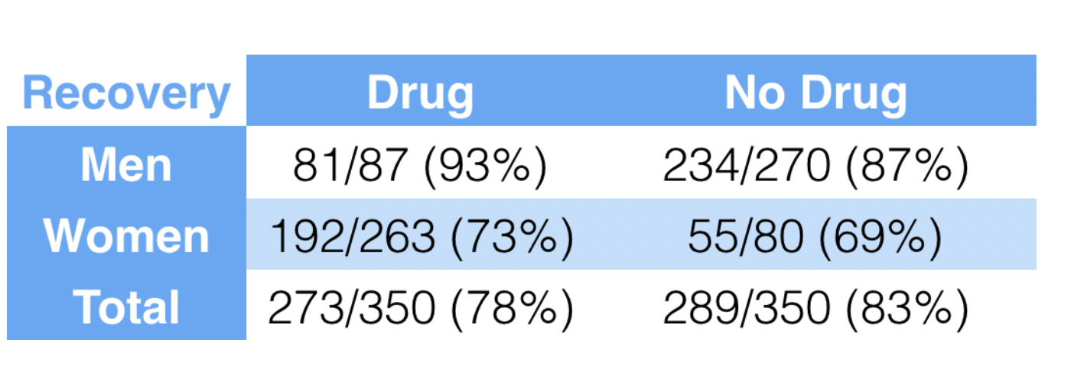
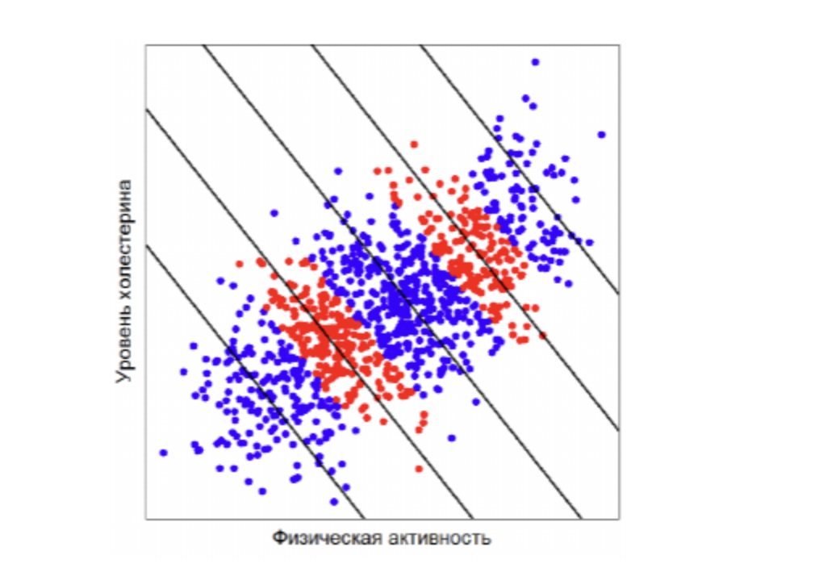
Causal Inference
Наивный анализ ошибочен из-за так называемых конфаундеров.
Однако их влияние нивелируется в экспериментах и causal-моделях.
Парадокс Симпсона

Slide 26
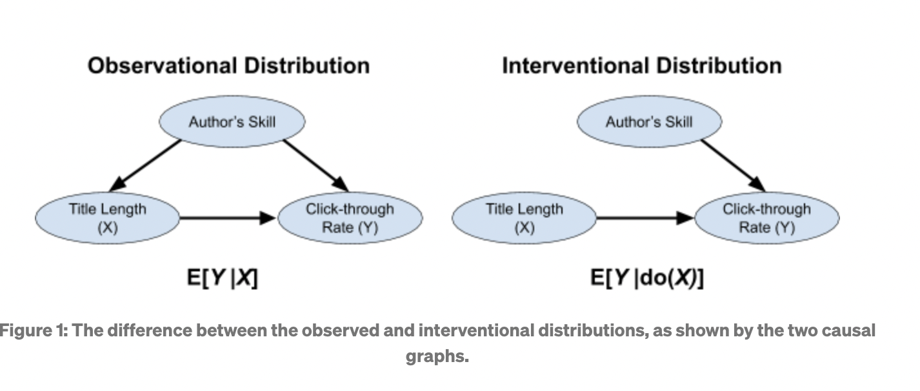
Эксперименты
В экспериментах влияние конфаундеров нивелируется с помощью рандомизации.

Slide 27
Работа с данными

Slide 28
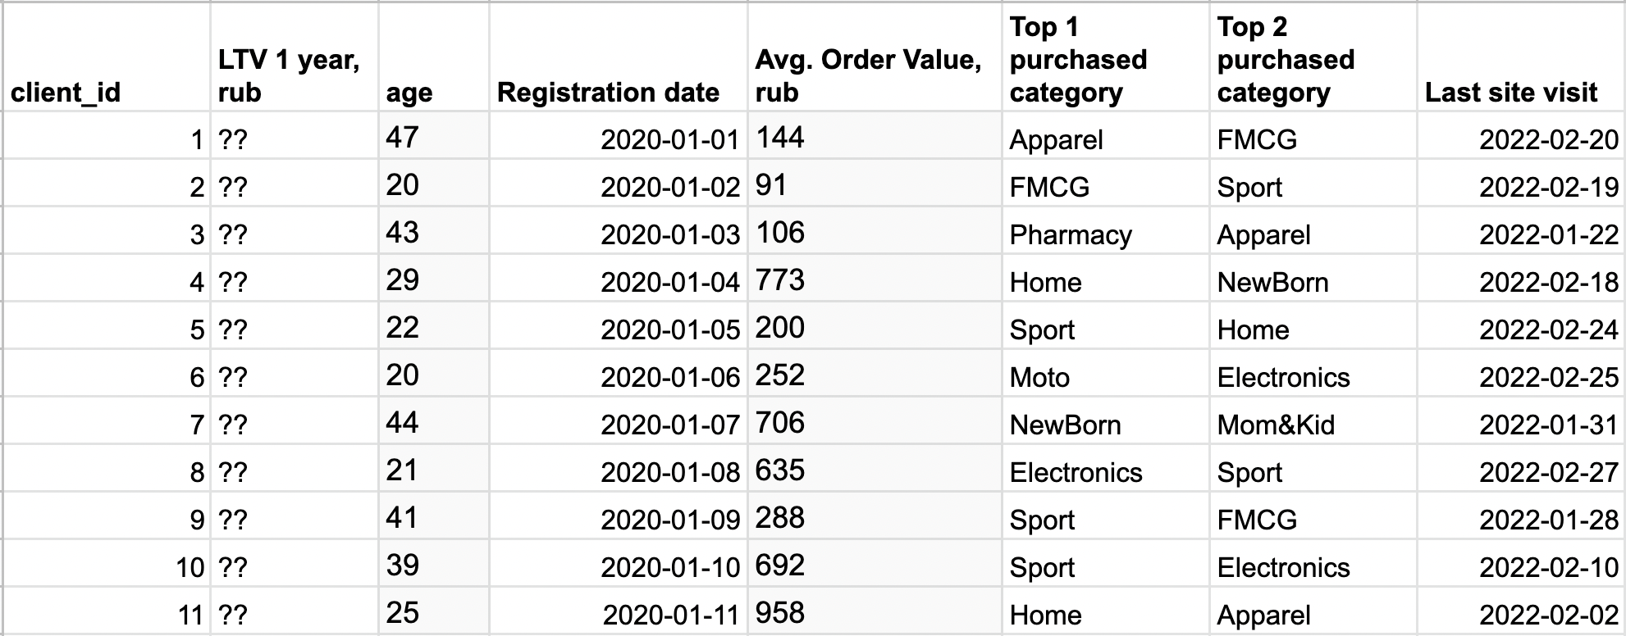
От формул к данным
В каком видел аналитик получает данные:
Табличный формат
Некоторые значения уже являются производными агрегатами
Обычно подмножество очень большой таблицы
Соединение нескольких источников данных
Может собираться автоматически в рамках пайплайна обработки данных

Slide 29
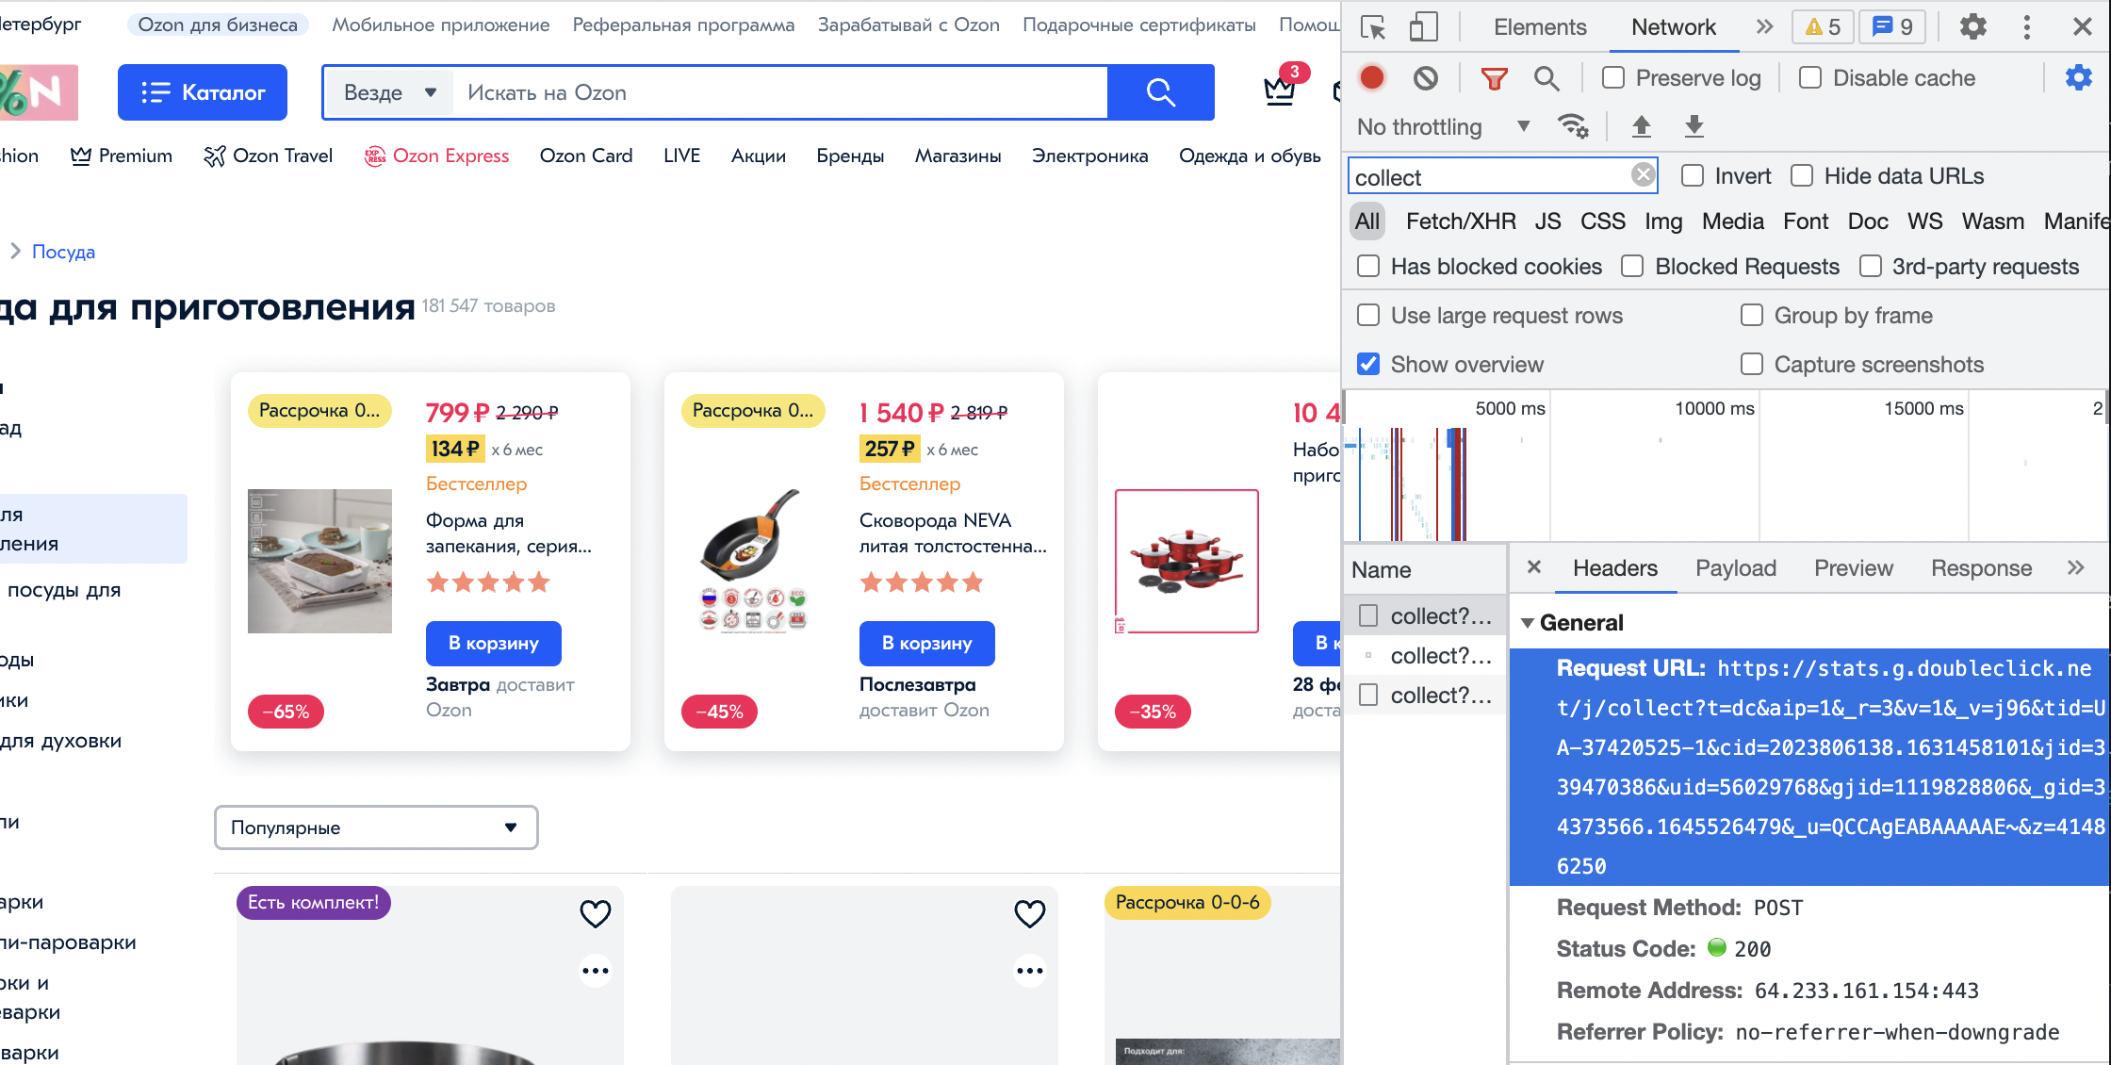
От формул к данным. Веб-аналитика
Логирование действий пользователя
Каждый пользователь определяется по куке
Знаем только информацию из браузера
За один визит сотни/тысячи эвентов

Slide 30
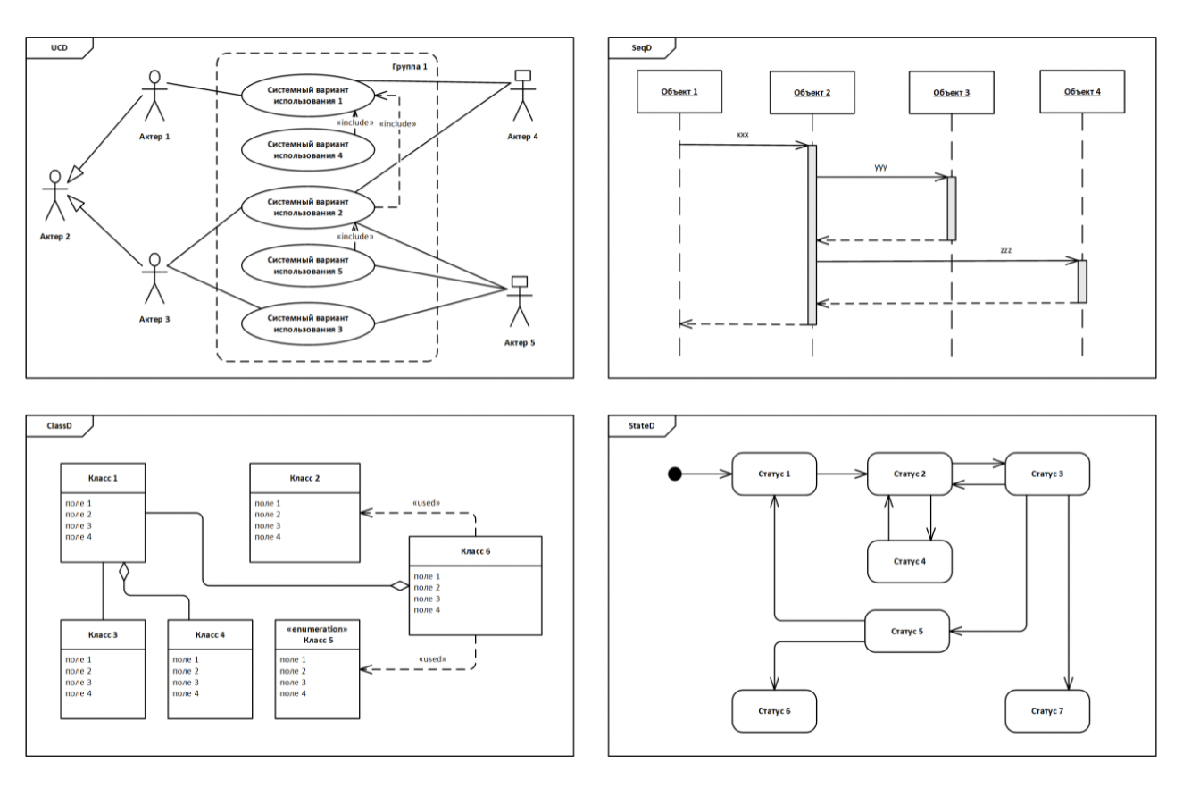
От формул к данным. Внутренние сервисы
Типичная схема взаимодействий сервисов:
Много сущностей со сложным взаимодействием
Разные технологии
Много мест, куда логируются данные
Большой порог входа, если использовать каждую технологию
Огромный суммарный размер данных, не влезающий в ОЗУ

Slide 31
Базы данных
Мотивация
Стандартизация доступа к данным
Масштабирование (код, работающий на 1к строк, должен без костылей работать также быстро на 1трлн строк, при увеличении вычислительных мощностей)
Простой синтаксис для доступа к данных, понятный менеджерам (язык SQL)
Одновременный доступ на чтение/запись многих потребителей данных
Поэтому на этом курсе мы изучим работу с базами данных.

Slide 32
Ключевые задачи аналитика

Slide 33
Ключевые задачи, №1
Обычно аналитик работает в определенном отделе внутри продукта/компании, то есть имеет узкую направленность.
Первый шаг на новом месте:
Понять, какое место под-продукт занимает по отношению ко всему продукту
Составить список верхнеуровневых метрик
Дальнейшая работа - оптимизация небольшого количества верхнеуровневых метрик.
Пример неочевидной метрик - наличие 6 друзей в Facebook.

Slide 34
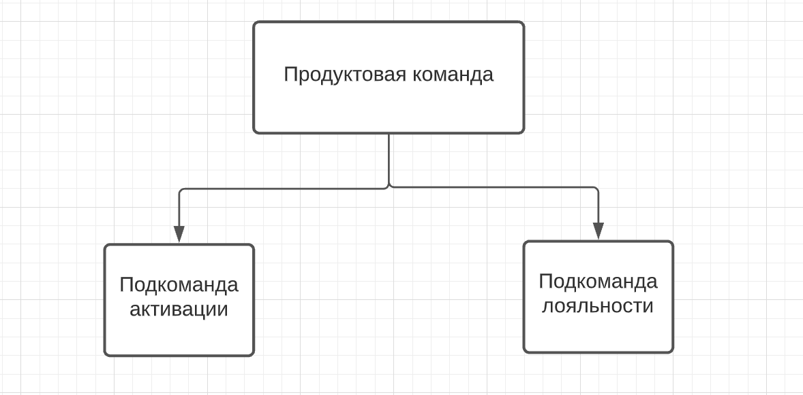
Бизнес кейс
Пример - интернет магазин
Первая команда может дать скидку, чтобы привлечь больше клиентов
Вторая команда увидит падение возвращаемости, за счет "халявщиков"
Конфликт интересов, нужен trade-off

Slide 35
Ключевые задачи, №2
Выдвинуть гипотезы по иерархии метрик и проверить
Подтвердить их на данных
То, что нельзя подтвердить на данных, проверить на экспериментах
Составить на основе анализа низкоуровневых метрик гипотезы

Slide 36
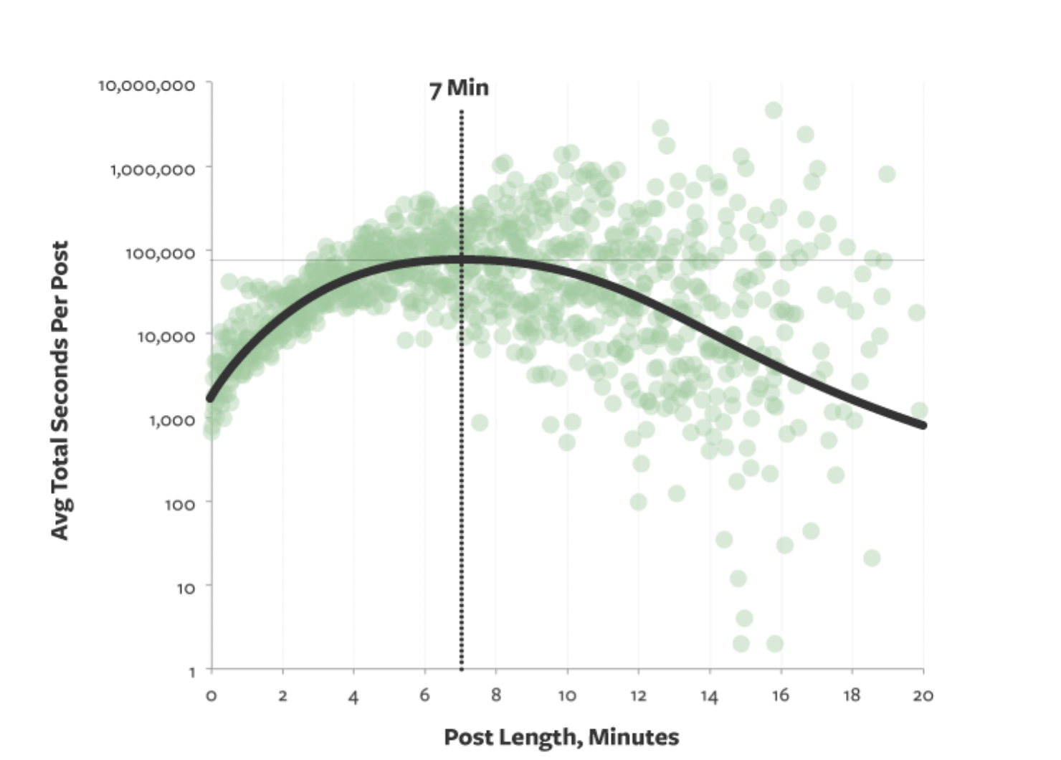
Бизнес кейс
Пример - новостное издание или блог
Доход зависти от времени на сайте
Время на сайте зависит от кол-ва и размера постов
Эти 2 величины имеют сложную зависимость

Slide 37
Ключевые задачи, №3
Настроить правильный сбор данных
Прежде чем аналитик приступит к анализу, он должен понять действительно ли все данные логируются и далее трансформируются в структурированный вид.
В противном случае, придется начать собирать данные и отложить задачу до тех пор когда не будет собрано нужны объем данных.
Т.е. нужно спуститься сверху-вниз
Определить KPI
Разложить на составляющие (более низкие метрики)
Понять как посчитать их по событиям в логировании
Определить, хранятся ли где-то нужные события
Надо понимать, что аналитик редко настраивает сбор данных сам. В большинстве случаев он ставит задачу на разработчиков.

Slide 38




Ключевые задачи, №4
Некую интерактивность можно сделать и в Python c помощью библиотеки Dash, однако это:
1. Не стандарт индустрии
2. Не умеет в мониторинг
3. Не умеет настраиваться кастомные view для каждого пользователя
4. Самое главное - требует обертку
Интерактивные отчеты
Мониторинг с алертами
Сторителлинг

Slide 39
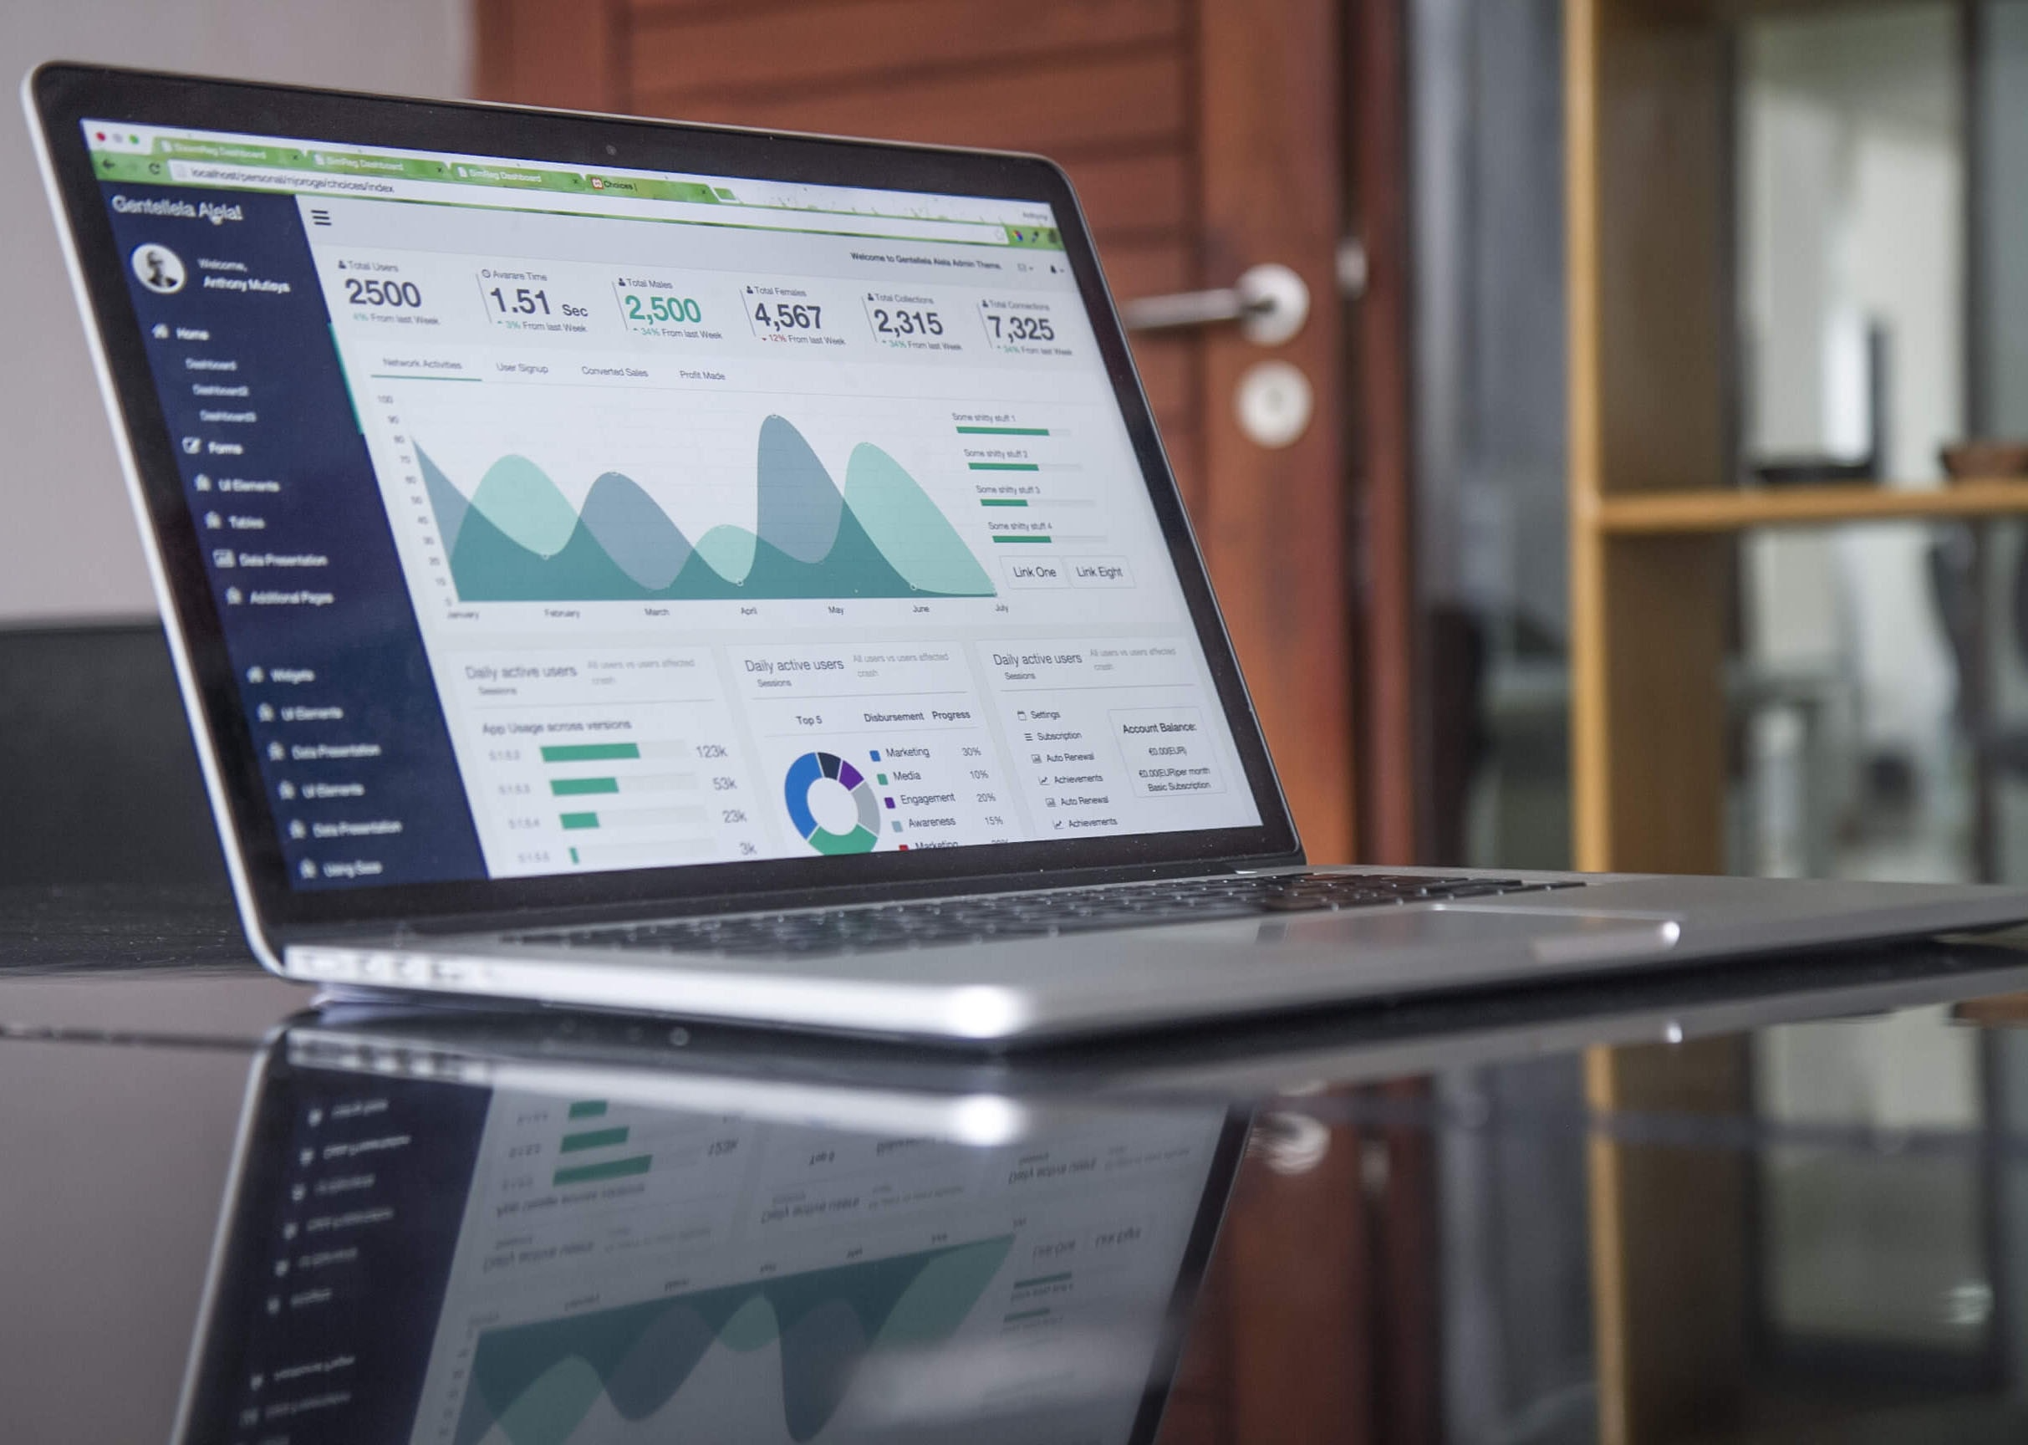
Дашборд

Slide 40




Ключевые задачи, №5. Исследования
Почему метрика упала/выросла??
Определить какой вариант лучше
Какой будет трафик через месяц
Предложить идеи, как сделать лучше

Slide 41
Все вместе

Slide 42
Аналитик:
Понимает основным метрики продукта и связи между ними - научим на следующем занятии
Умеет проводить эксперименты и применять к ним математическую статистику - нужен отдельный курс, но дадим введение
Умеет строить прогнозы - этому учат на курсах по ML
Использует Python и SQL для работы с данными - этому будет посвящен основной материал курса
Умеет настраивать интерактивную обновляемую визуализацию - предпоследние темы курса
Может автоматизировать работы с БД и другие задачи с помощью планировщиков - последняя тема нашего курса

Slide 43
Чего нет в аналитике?
Запуск проектов - чаще этим занимаются менеджеры
Сложных моделей и ML - обычно этим занимаются выделенные команды
Очень красивых графиков - для этого также есть отдельные сотрудники
Глубокого погружения в инфраструктуру - с этим помогут Data Engineer'ы
Важно понимать - не бывает двух одинаковых аналитиков!

Slide 44
Особенности работы аналитика

Slide 45
Чем выделяется роль?
Параметр | Data Scientist | Analyst
Постановка задачи | Знает финальный ответ, думает над решением | Ищет ответ, часто используя стандартные решения
Используемые данные | Зависит от качества данных | Качество данных - одни из основных фокусов
Математика | Любит сложные модели | Старается использовать наиболее простую модель, удовлетворяющую требованиям
Фокус | Черный ящик, но растущие цифры | Максимальная интерпретация, в жертву точности
Результат | Быстрая и точная модель, для деплоя на машине | Качество кода второстепенно, Главное - рекомендации для бизнеса

Slide 46
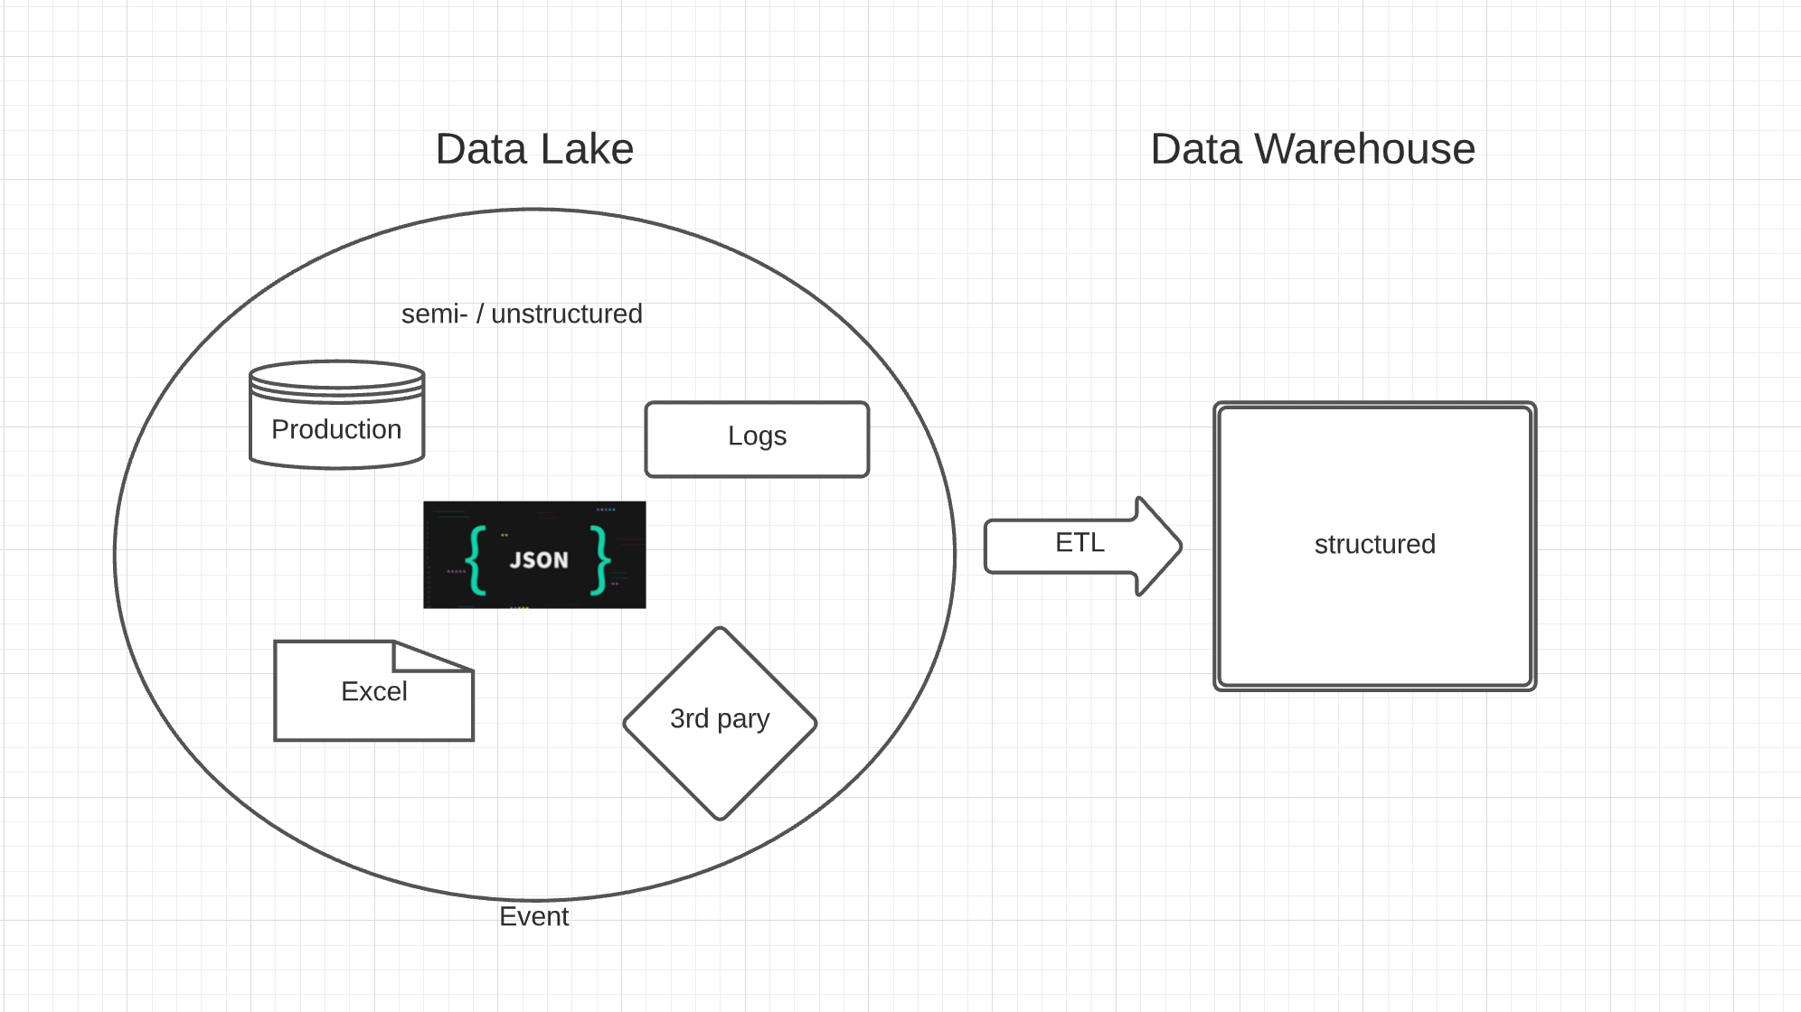
Работа с данными VS работа с бизнес-сущностями
Аналитик редко работает с неструктурированными данными
Иногда сбор данных важнее чем то, что на них рассчитывается в данный момент
Старается не просто перевести в структурированный вид, а стандартизировать
Единые правила работы с ключами
Версионность
Названия
Очень большое кол-во пользователей данных
Тот же процесс с метриками: пусть они не самые лучшие, но стандартизированы между командами, понятны и "actionable".

Slide 47
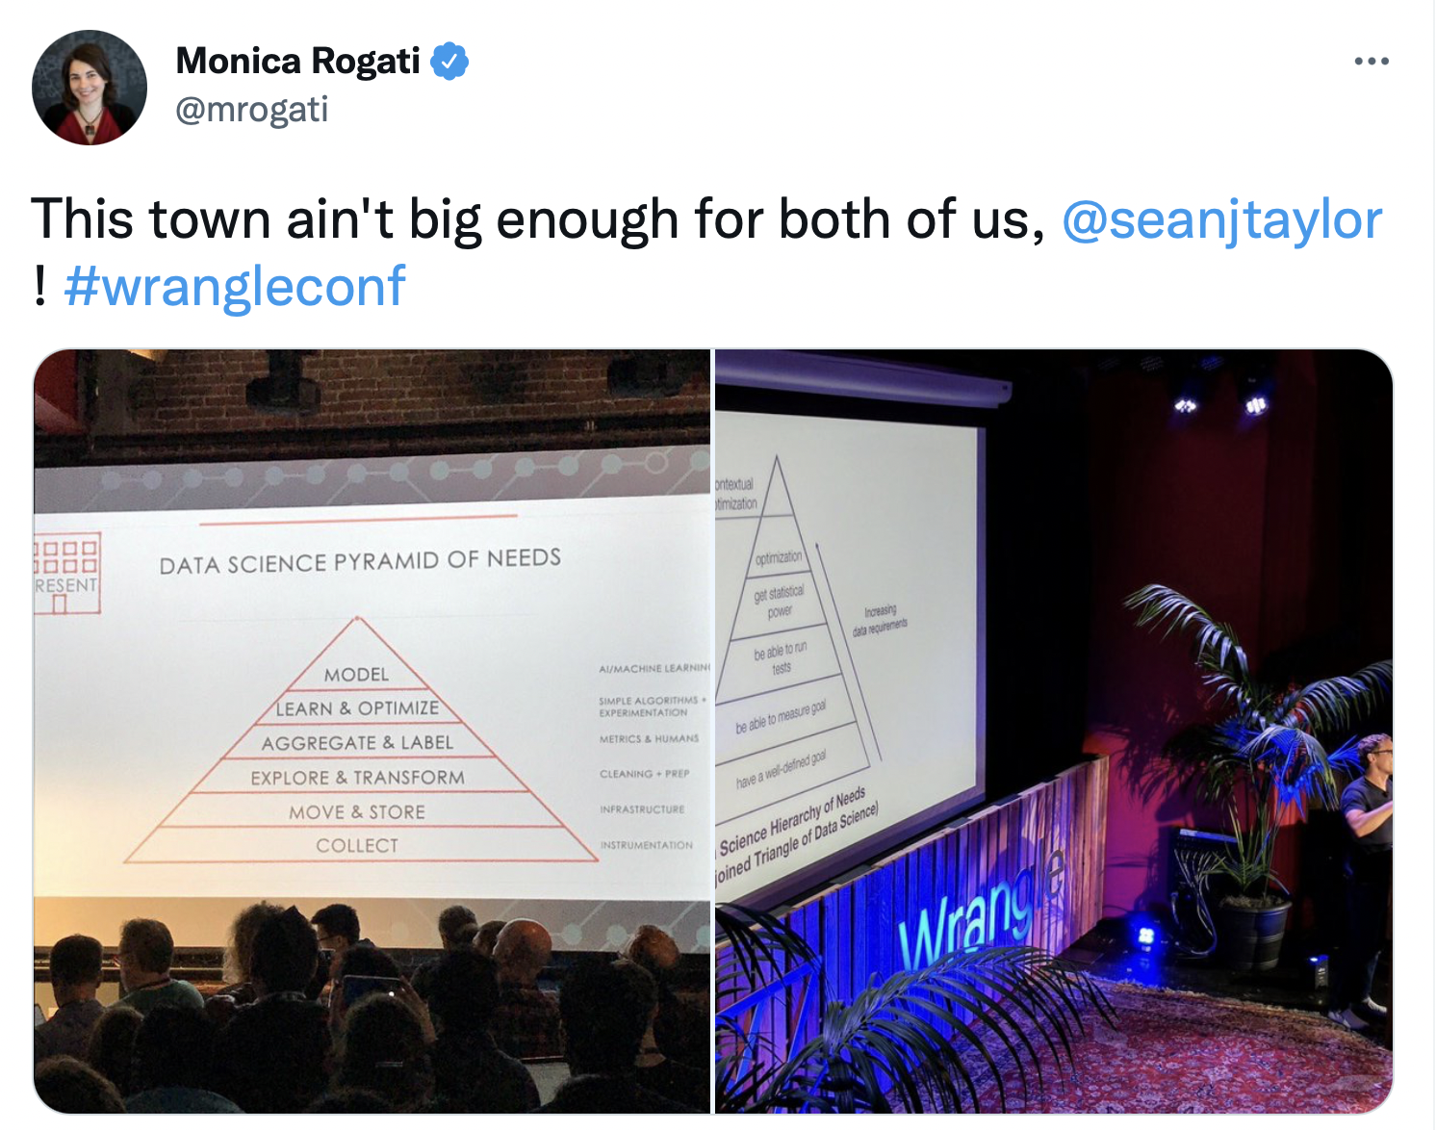
Пирамида потребностей в работе с данными
Аналитик расходится с другими data-специализациями в уровнях работы с данными
Collect - выступает заказчиком к инженерам
Move/Store - иногда заказчик, иногда исполнитель
Explore/Transform/Aggregate/Learn/Optimize - основное направление усилий
Model - как один из заказчиков к DS

Slide 48
Поговорим о курсе

Slide 49
Структура курса
Тема | Что обсудим | Занятия | Домашние задания
Метрики | Ключевые термины и сущности, которые каждый день используют аналитики, а также связи между ними | 1
Базы данных | Как устроены хранилища данных и язык для работы с ними | 2-6 | 1
Python | Основной язык программирования для работы с данными | 7-10 | 2
Аналитические фреймворки | В дополнение к формулам из 1го занятия обсудим основные подходы и методологии, применяемые в аналитике | 10-12 | 2
Визуализация | Как правильно "рисовать данные" и как устроена отчетность в больших компаниях | 13-14 | 3
Автоматизация и Эксперименты | Какие задачи обычно нужно автоматизировать и как это делать с помощью Airflow | 14-18 | 4

Slide 50


Правила курса
Все ДЗ обязательны
План лекций открытый, можно ходить на только на выделенные темы
Вопросы можно задавать по ходу рассказа через поднятую руку

Slide 51
Есть вопросы? Пишите в тг: @koch_kir
Спасибо за внимание!

